Slide 1



An toàn lao động trong sản xuất
Ổ Khóa
Bản quyền thuộc An Toàn Nam Việt

Slide 2

Thống kê tai nạn lao động
1
Tổng số vụ
3.201 vụ tai nạn lao động, giảm 7,09% so với cùng kỳ năm trước.
2
Số người bị nạn
3.065 người bị nạn, giảm 6,04% so với cùng kỳ năm trước.
3
Số vụ chết người
320 vụ tai nạn chết người, giảm 7,25% so với cùng kỳ năm trước.

Slide 3
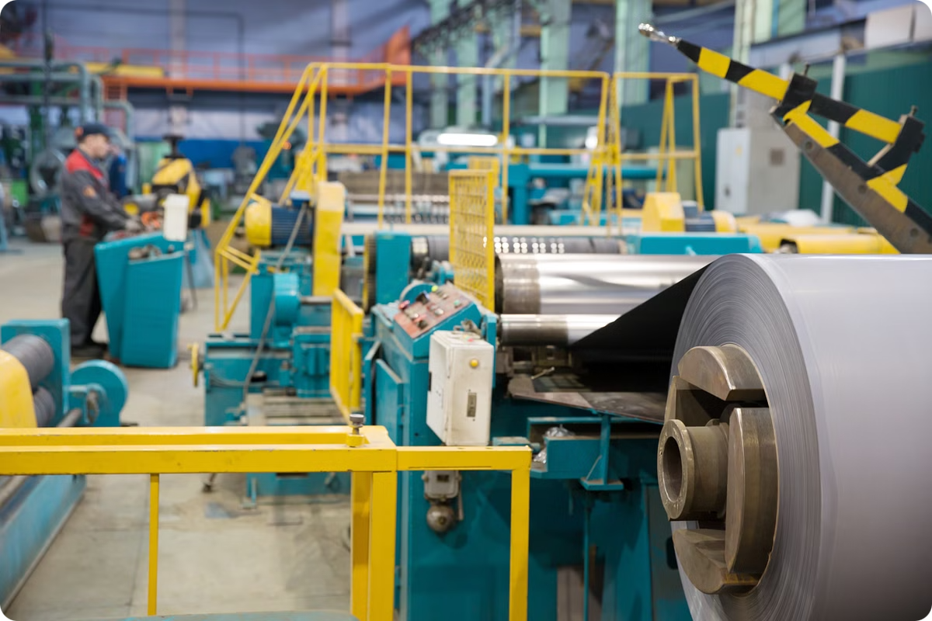
Tai nạn trong nhà máy
sản xuất ổ khóa
1
Tai nạn do máy móc
Chấn thương do tiếp xúc với máy dập, máy hàn không đúng cách.
2
Tai nạn do hóa chất
Bỏng hóa học, vấn đề hô hấp do tiếp xúc với hóa chất độc hại.
3
Tai nạn do môi trường
Trượt ngã, va đập do điều kiện làm việc kém an toàn.

Slide 4
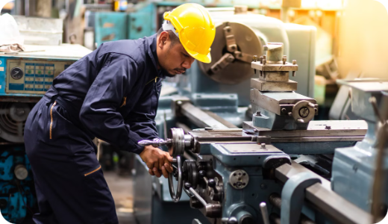
An toàn khi dập ổ khóa
Chấn thương
Tổn thương mắt và hô hấp
Một vài tai nạn nghiêm trọng khác
Do tiếp xúc trực tiếp với máy dập
Bụi kim loại và các mảnh vụn phát sinh trong quá trình dập
Do sự cố máy móc, như nổ máy hoặc các bộ phận máy bị văng ra
Thiếu thiết bị bảo hộ
Môi trường làm việc không đảm bảo

Slide 5




An toàn khi uốn ổ khóa
Bảo vệ mắt
Đeo kính bảo hộ để tránh mảnh vụn bay vào mắt.
Bảo vệ tay
Đeo găng tay chống cắt khi thao tác với máy uốn.
Sàn sạch
Giữ sàn làm việc khô ráo, sạch sẽ để tránh trượt ngã.

Slide 6
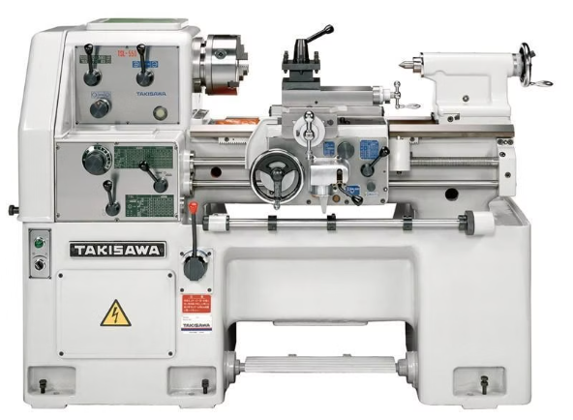
An toàn khi khoan và tiện ổ khóa
Bảo trì máy móc
Bảo hộ cá nhân
Môi trường làm việc
Kiểm tra và bảo dưỡng máy khoan, tiện thường xuyên. Đảm bảo các bộ phận hoạt động tốt.
Sử dụng kính bảo hộ, găng tay, khẩu trang khi làm việc. Tránh tiếp xúc trực tiếp với bụi kim loại.
Đảm bảo khu vực làm việc thông thoáng, đủ ánh sáng. Dọn dẹp mảnh vụn thường xuyên.

Slide 7

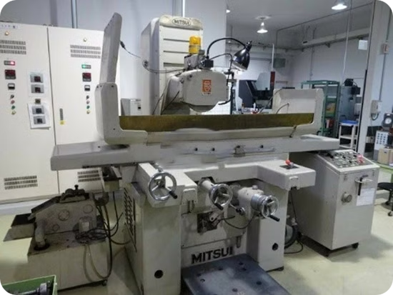


An toàn khi mài ổ khóa
Kiểm tra thiết bị
Đảm bảo máy mài hoạt động tốt trước khi sử dụng.
Sử dụng bảo hộ
Đeo kính, khẩu trang, găng tay khi mài để tránh bụi.
Thông gió
Đảm bảo khu vực làm việc thông thoáng, tránh tích tụ bụi.

Slide 8
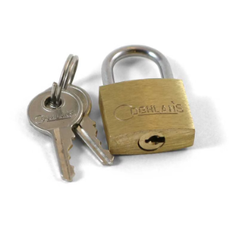
An toàn khi mạ và phủ ổ khóa
Thiết bị bảo hộ
Găng tay, kính, mặt nạ chống hơi độc
Môi trường làm việc
Thông gió tốt, tránh tích tụ hơi độc
Xử lý hóa chất
Tuân thủ quy trình an toàn, tránh tiếp xúc trực tiếp

Slide 9



An toàn khi xử lý bề mặt ổ khóa
Đánh bóng
Sơn phủ
Vệ sinh
Sử dụng thiết bị bảo hộ khi
đánh bóng để tránh bụi kim loại.
Đeo mặt nạ phòng độc khi
phun sơn để tránh hít phải hơi độc.
Giữ khu vực làm việc sạch sẽ,
gọn gàng để tránh tai nạn.

Slide 10
Quy định chung
Huấn luyện an toàn lao động
Thiết bị bảo hộ
Tổ chức các khóa huấn luyện an toàn lao động định kỳ cho công nhân.
Cung cấp và đảm bảo sử dụng đúng các thiết bị bảo hộ cá nhân.
Bảo trì thiết bị
Môi trường
Thường xuyên kiểm tra và bảo dưỡng máy móc, thiết bị sản xuất.
Duy trì không gian làm việc sạch sẽ, thoáng mát và đủ ánh sáng.

Slide 11

Xử lý khẩn cấp khi có tai nạn
1
Ngừng công việc
Dừng ngay lập tức mọi hoạt động tại khu vực xảy ra tai nạn.
2
Sơ cứu
Thực hiện sơ cứu cho người bị nạn nếu có thể.
3
Gọi cấp cứu
Liên hệ ngay với đội cấp cứu và đưa nạn nhân đến bệnh viện.
4
Báo cáo
Thông báo cho quản lý và bộ phận an toàn lao động.

Slide 12

Tài liệu tham khảo
Bài kiểm tra an toàn lao động nhóm 3
Trắc nghiệm an toàn lao động nhóm 3
Bảng báo giá huấn luyện ATLD
Xem chi tiết
Tải về tài liệu (download)
Download tài liệu huấn luyện an toàn lao động sản xuất ổ khóa

